Slide 1
IMPLEMENTAÇÃO Currículo da Cidade História 1º encontro

Slide 2
Primeiro encontro
Momentos
Apresentação dos objetivos
Combinados
Documentos de referência
Trilha de formação
Proposta de metodologia
Proposta de temas para os encontros
Proposta de pauta para o 1º. Encontro
Desenvolvimento das atividades da pauta
Avaliar e reelaborar pauta e as atividades propostas
Combinar leituras para o 2º Encontro

Slide 3
Primeiro encontro - objetivos
Apresentar a proposta de formação de professores de História para implementação do Currículo da Cidade;
Estabelecer combinados do processo;
Propor temas para as pautas dos encontros;
Organizar a primeira pauta de formação na DIPED.

Slide 4
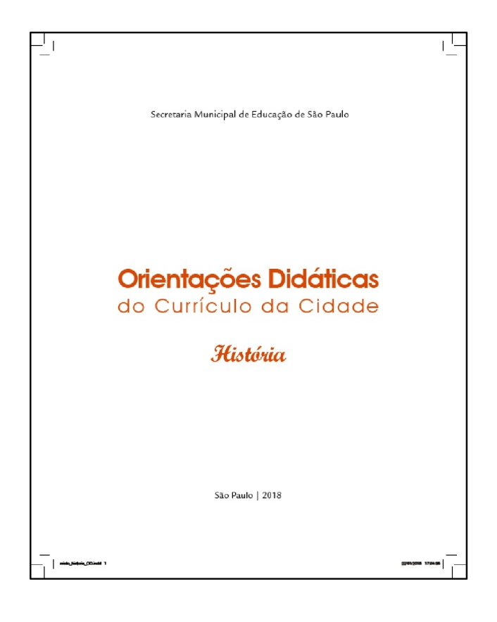
DOCUMENTOS
Leitura pelo formador
Encontro dia 12/03/18
– Leitura antecipada das páginas 15 a 37 do currículo da cidade - História

Slide 5
Trilha da formação
Leituras prévias
Encontros SME
Formação DIPEDs
Formação de professores
Organização dos currículos nas escolas

Slide 6
METODOLOGIA
Proposta metodológica:
Oficinas com interatividade.
TEMAS
Propostas de temas para encontros SME e DIPEDs:
1 – Concepção de Currículo
2 – Fundamental I - Eixos Problematizadores
3 – Fundamental II – Eixos Problematizadores
4 - Fundamental II – Ciclo Interdisciplinar
5 – Fundamental II - Ciclo Autoral
6 – Fundamental II – Trabalho com documentos históricos.

Slide 7
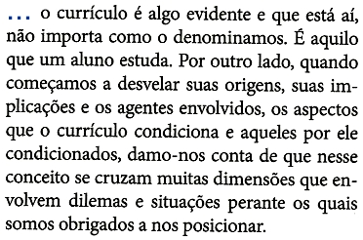
1ª ENCONTRO: 12 DE MARÇO
Tema “Concepção de Currículo”
O que significa o currículo?
IN:
SACRISTÁN, J. G. (Org.). Saberes e incertezas sobre o currículo. Porto Alegre: Penso, 2013,p. 16.

Slide 8
PROPOSTA DE PAUTA...
Diferentes compreensões de currículo
Dividir os integrantes em 6 grupos. O grupo decide quem fica responsável por determinadas responsabilidades: coordenador (garantir que os combinados sejam realizados); e relator (registra e apresenta as conclusões).
Cada grupo define para ele o que entende por currículo.
Os grupos escrevem um pequeno texto com sua concepção de currículo.
Os grupos leem o que escreveram. Debate.

Slide 9
....
Solicitar que cada grupo leia, discuta e apresente uma das concepções de currículo, oferecidas no documento – 1) Plurais; 2) Orientadores; 3) Não Lineares; 4) Processos Permanentes; 5) Professores Protagonistas; 6) Centrada nos estudantes.
Os grupos comparam suas concepções iniciais com o que foi lido.
Os grupos apresentam suas leituras, interpretações e sínteses, confrontando com suas concepções iniciais.
Cada grupo deve apresentar uma frase síntese.
Debater as concepções de currículo.

Slide 10
Grandes conceitos contemporâneos ligados ao currículo:
Dividir em 3 grupos. Cada grupo debate importantes conceitos contemporâneos que devem constar dos currículos. Anotam e relatam.
Distribuir a leitura dos três conceitos: 1) Educação Integral – p. 20 (o último paragrafo) e 21 (1ºarágrafo); 2) Equidade – p. 22 (último parágrafo), p. 23 (3 primeiros parágrafos) e p 24 (último parágrafo); 3) Educação inclusiva – p. 25 (dois últimos parágrafos e p. 26).
Confronta os conceitos que definiram inicialmente com os propostos pelo documento.
Debate sobre quais os conceitos importantes nos currículos contemporâneos

Slide 11
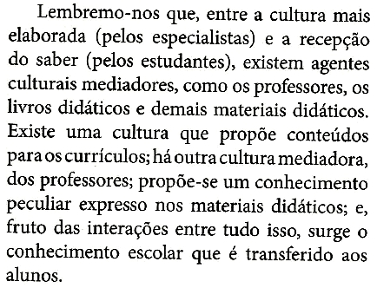
O que significa o currículo?
IN:
SACRISTÁN, J. G. (Org.). Saberes e incertezas sobre o currículo. Porto Alegre: Penso, 2013,p. 22.

Slide 12
“O QUE É MATRIZ DOS SABERES?”
Pauta
Leitura coletiva da p. 33 à 37, considerando:
a) Concepção de currículo.
b) Negociações da UNESCO diante de questões mundiais.
c) Questões problematizadoras para discussão.
Organizar 3 grupos para que respondam a questão
- Como o ensino de História reflete e estuda temas diante dessa proposta?
Debate.

Slide 13
Avaliação das atividades
Avaliar as pautas e as atividades
Reelaborar pauta e as atividades (se necessário)
Leituras para o 2º Encontro
Tema - Fundamental I - Eixos Problematizadores
Currículo da Cidade – História - Páginas 74 a 87.

